Slide 1
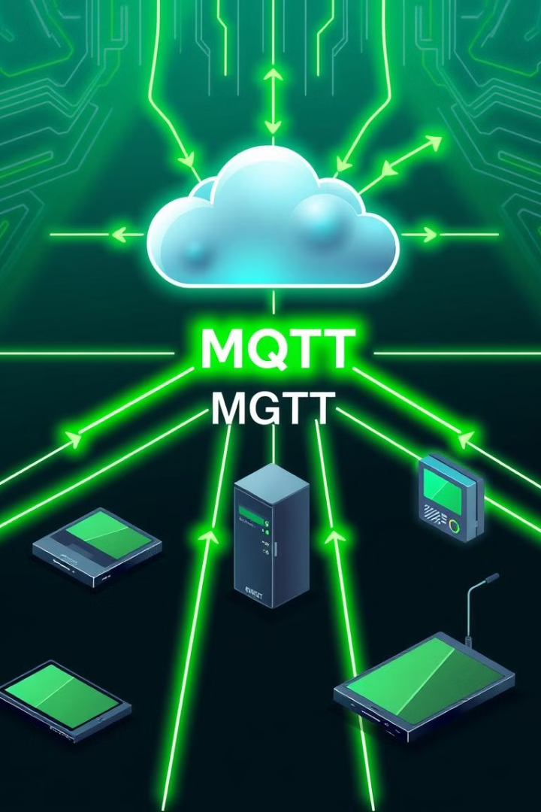

Protocolo MQTT: Fundamentos y Funcionamiento
MQTT (Message Queuing Telemetry Transport) es un protocolo de comunicación ligero y eficiente, diseñado especialmente para aplicaciones de Internet of Things (IoT). Se basa en un modelo de publicación/suscripción, lo que permite una comunicación asíncrona y bidireccional entre diversos dispositivos y sistemas.
por DANNY EDUARDO CUXUM SANCHEZ

Slide 2
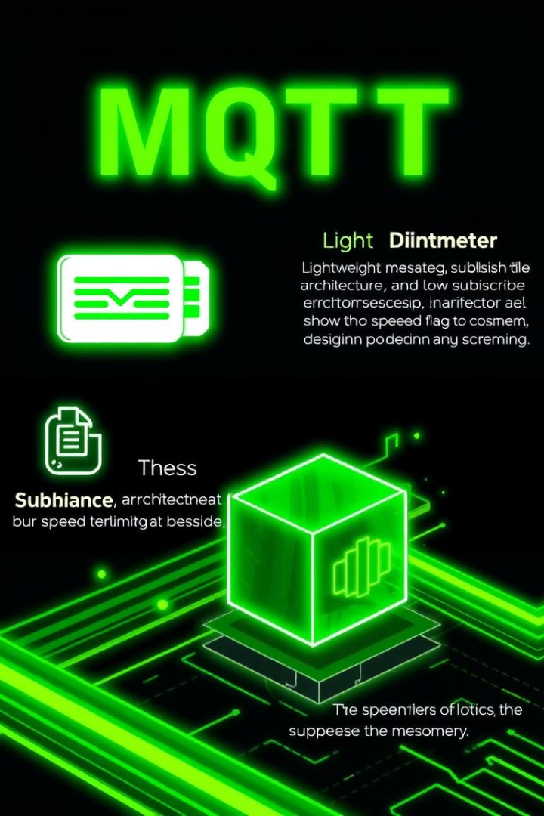
Características y Ventajas del Protocolo MQTT
1
Bajo Consumo de Ancho de Banda
2
Confiabilidad y Tolerancia a Fallas
MQTT utiliza paquetes de datos pequeños, optimizando el uso del ancho de banda y el consumo de energía de los dispositivos.
Ofrece diferentes niveles de calidad de servicio (QoS) para garantizar la entrega de mensajes, incluso en entornos con conexiones inestables.
3
Escalabilidad y Flexibilidad
Permite conectar miles de dispositivos a un mismo servidor, adaptándose a las necesidades de proyectos de IoT de cualquier escala.

Slide 3
Arquitectura y Componentes Principales
Broker
Clientes Publicadores
Clientes Suscriptores
Componente central que recibe y distribuye los mensajes entre los clientes publicadores y suscriptores.
Dispositivos o aplicaciones que envían datos al broker mediante la publicación de mensajes en temas específicos.
Dispositivos o aplicaciones que reciben los datos al suscribirse a los temas de interés en el broker.

Slide 4
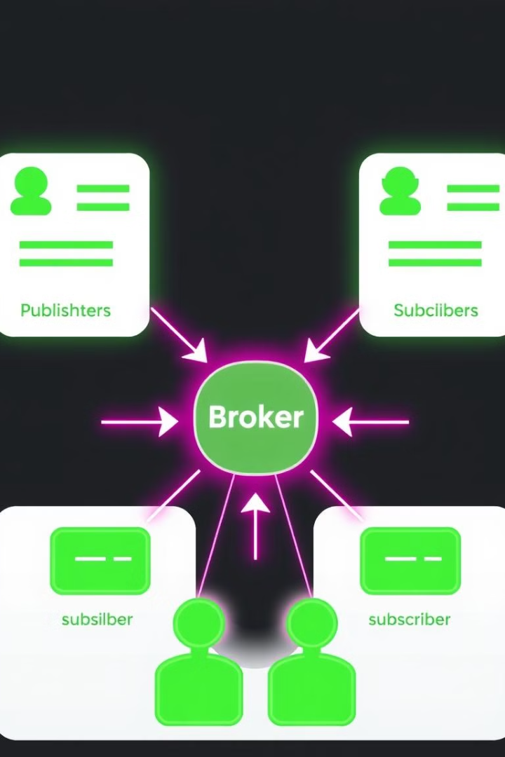
Publicación y Suscripción en MQTT
1
Publicación
Los clientes publicadores envían mensajes a temas (topics) definidos en el broker.
2
Suscripción
Los clientes suscriptores reciben los mensajes de los temas a los que se han suscrito.
3
Distribución
El broker se encarga de redirigir los mensajes de los publicadores a los suscriptores correspondientes.

Slide 5
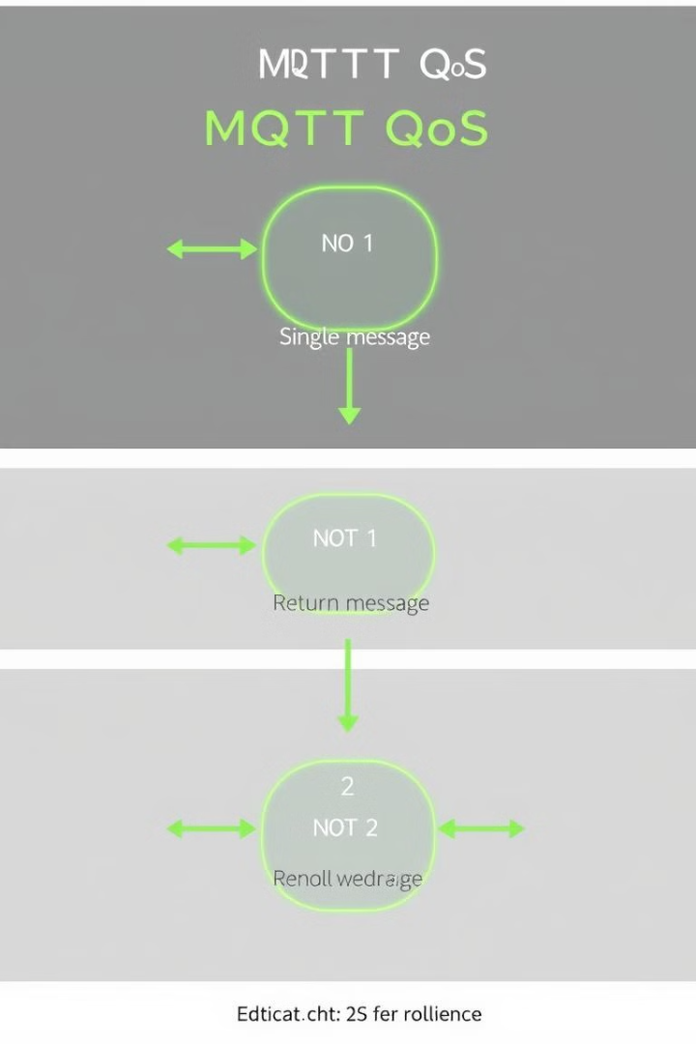
Tipos de Mensajes y Calidades de Servicio
QoS 0: A Lo Más Una Vez
QoS 1: Al Menos Una Vez
El mensaje se envía sin garantía de entrega. Es el más rápido pero menos confiable.
El mensaje se entrega al menos una vez, pero puede haber duplicados.
QoS 2: Exactamente Una Vez
El mensaje se entrega exactamente una vez, garantizando la fiabilidad.

Slide 6




Aplicaciones del Protocolo MQTT en IoT
Hogar Inteligente
Control y monitoreo de dispositivos del hogar como luces, termostatos y sensores.
Automatización Industrial
Supervisión y control de procesos, monitoreo de maquinaria y mantenimiento predictivo.
Ciudades Inteligentes
Gestión de tráfico, iluminación pública, sensores ambientales y servicios municipales.

Slide 7




Integración de MQTT en Soluciones IoT
Recolección de Datos
Los dispositivos IoT publican datos a través del protocolo MQTT.
Procesamiento de Datos
Una plataforma IoT recibe y procesa los datos provenientes de los dispositivos.
Análisis y Toma de Decisiones
Los datos procesados se utilizan para generar insights y tomar acciones automatizadas.

Slide 8
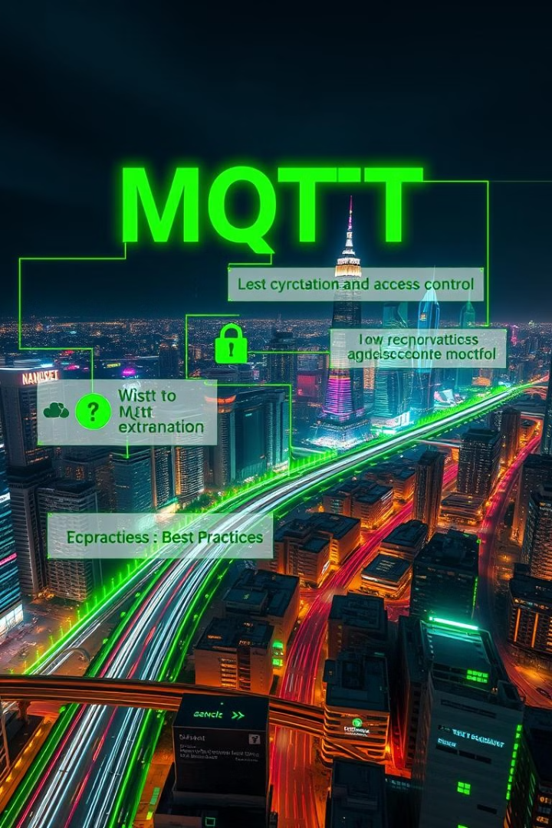
Consideraciones de Implementación y Seguridad
Autenticación y Autorización
Implementar mecanismos de identificación y control de acceso a los temas MQTT.
Cifrado de Comunicaciones
Utilizar protocolos de seguridad como TLS/SSL para garantizar la confidencialidad.
Monitoreo y Logging
Registrar y monitorear las actividades en el broker MQTT para detectar posibles amenazas.

